Slide 1


O Szkolnych Klubach Europejskich w Bolesławcu
Szkoła Podstawowa nr 3 im. Armii Krajowej
Szkoła Podstawowa nr 4 im. Jana Matejki

Slide 2
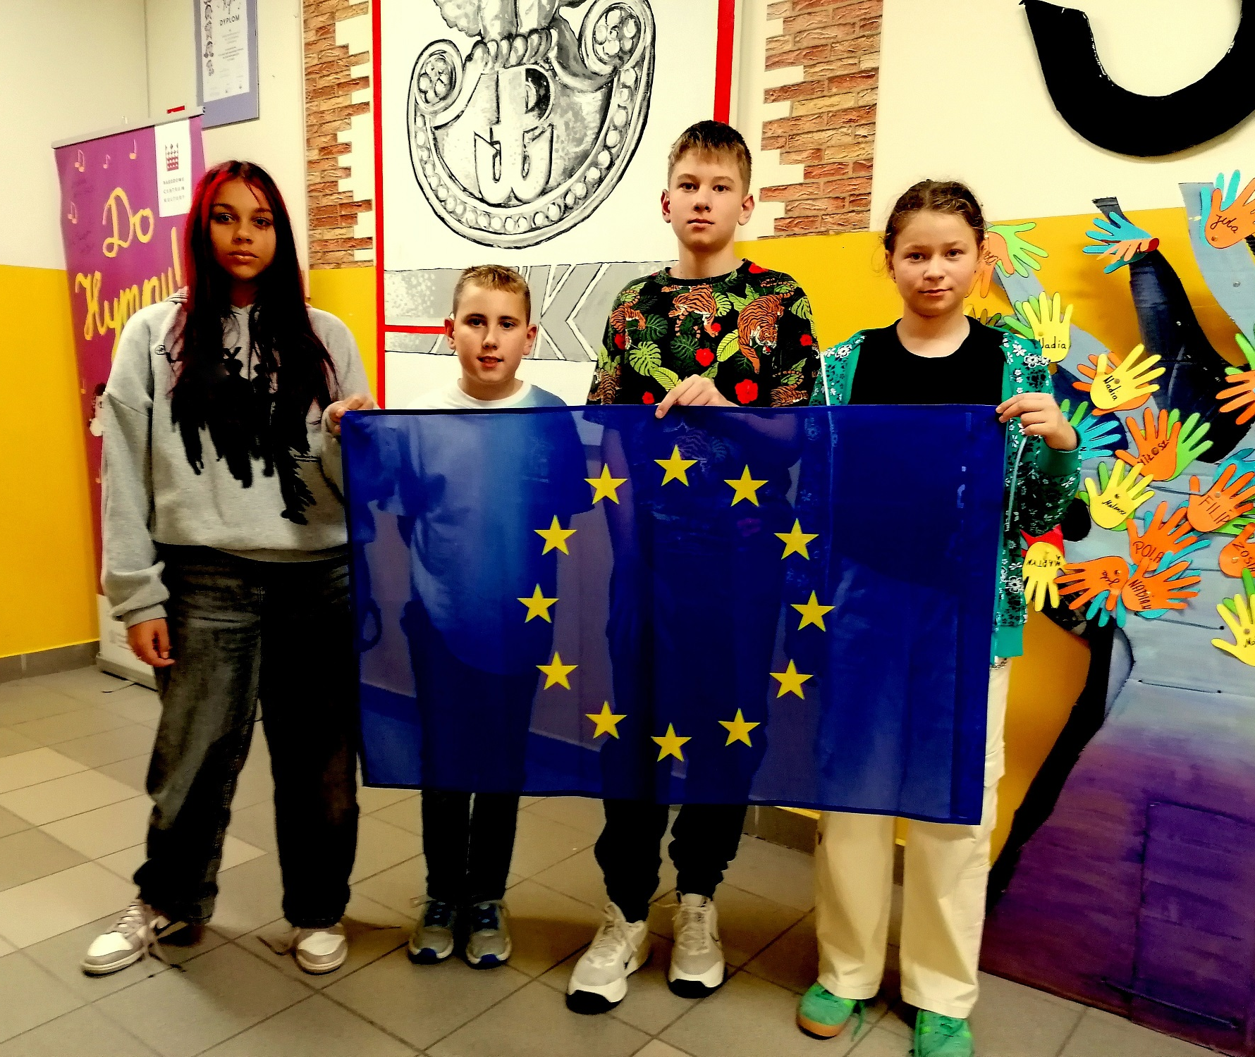


Szkolne Kluby Europejskie (SKE) funkcjonujące w Bolesławcu to forma współdziałania nauczycieli oraz uczniów Szkoły Podstawowej nr 3 im. Armii Krajowej i Szkoły Podstawowej nr 4 im. Jana Matejki w zdobywaniu i utrwalaniu wiedzy o Europie i Unii Europejskiej oraz jej instytucjach. Kluby Europejskie wprowadzają uczniów bolesławieckich szkół podstawowych w tematykę europejską, objaśniają wartości i priorytety Unii Europejskiej.

Slide 3
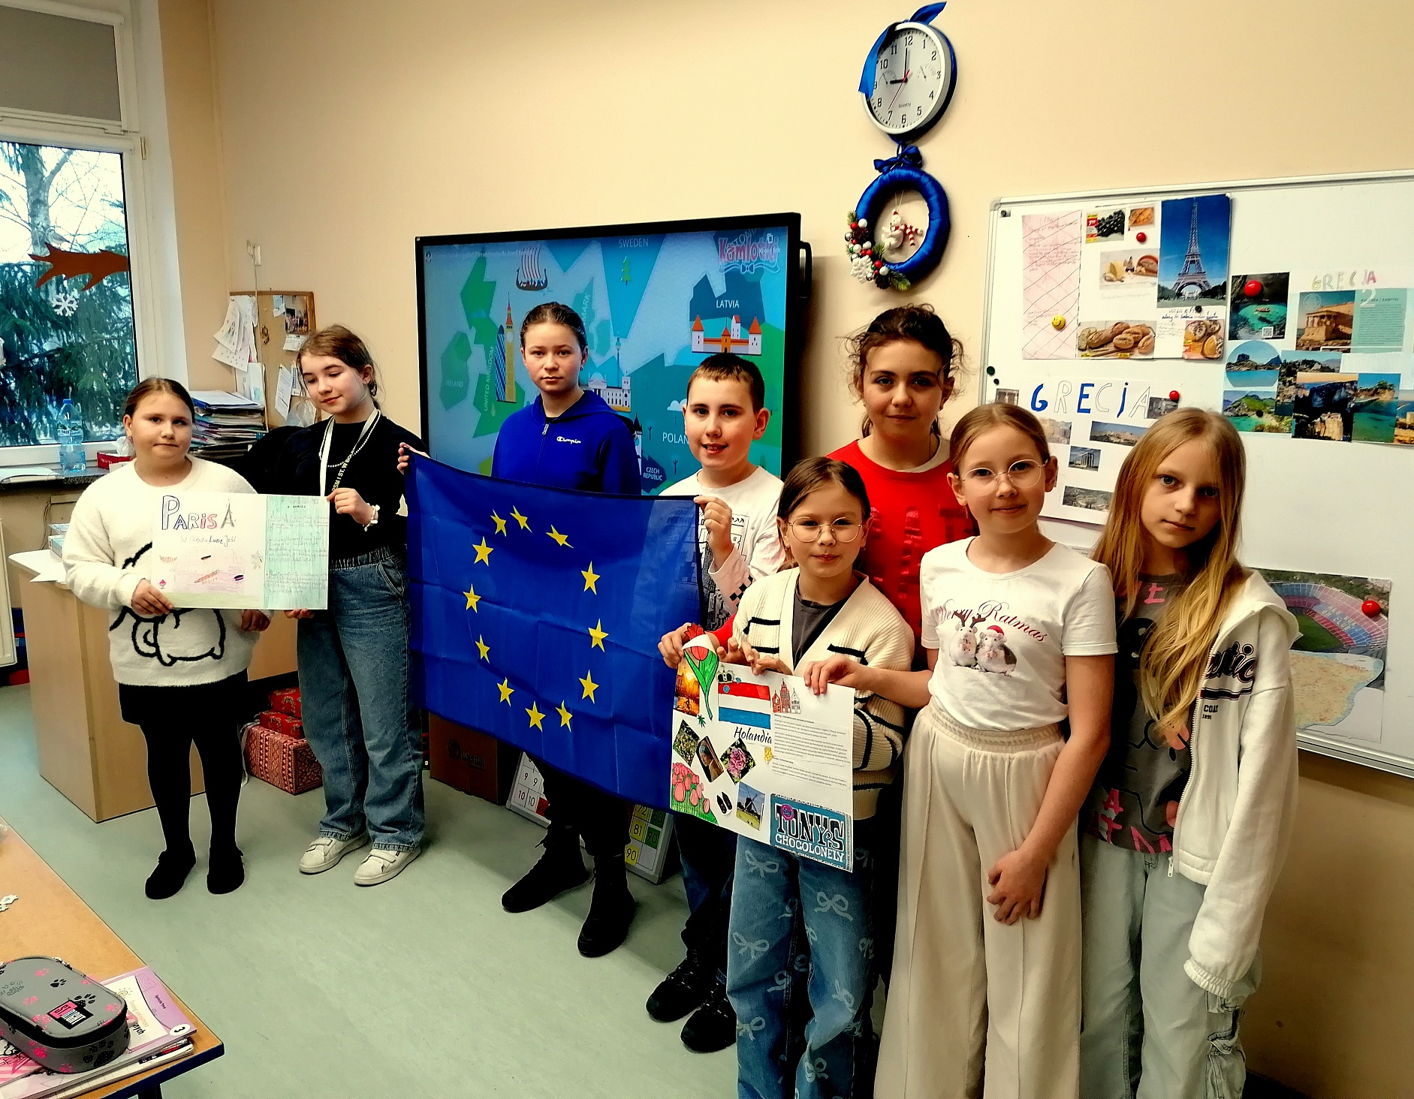
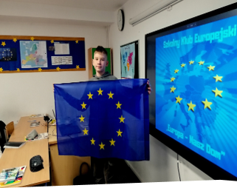
Formuła klubów umożliwia nauczycielom angażowanie uczniów w rozmaite działania opierające się na wzajemnej współpracy i kształtowaniu świadomości europejskiej poprzez zdobywanie i szerzenie wiedzy na temat krajów Europy, pogłębianie wiedzy o państwach członkowskich Unii Europejskiej oraz jej strukturze organizacyjnej, tak - aby spotkania i wykonywane zadania dawały każdemu dużo satysfakcji oraz poczucie więzi i przynależności do Unii Europejskiej.

Slide 4


Głównym zadaniem Szkolnych Klubów Europejskich w Bolesławcu jest integrowanie społeczności szkolnej i lokalnej wokół zagadnień europejskich, upowszechnianie wiedzy o Europie - państwach, historii, geografii, sztuce, nauce, sławnych ludziach, instytucjach i organizacjach oraz propagowanie idei integracji europejskiej wśród członków klubu i innych uczniów szkoły, a także miejscowości czy regionu. Poprzez swoją działalność SKE przyjmują za zadanie uczyć młodych ludzi aktywności, tolerancji, szacunku dla różnic kulturowych oraz odmienności innych narodów.

Slide 5
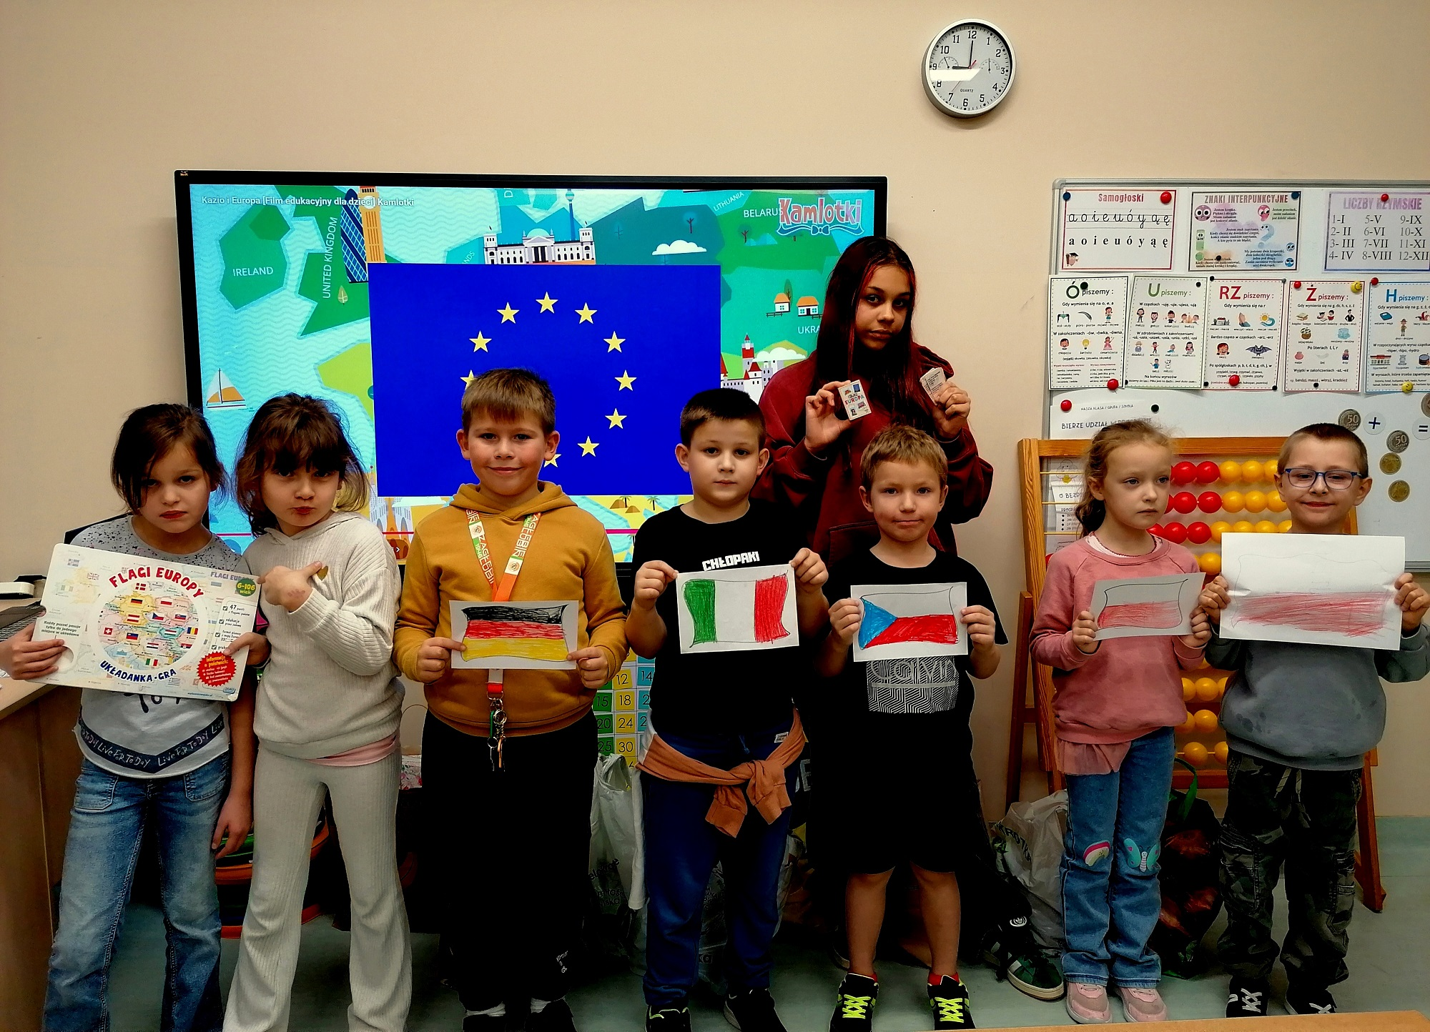
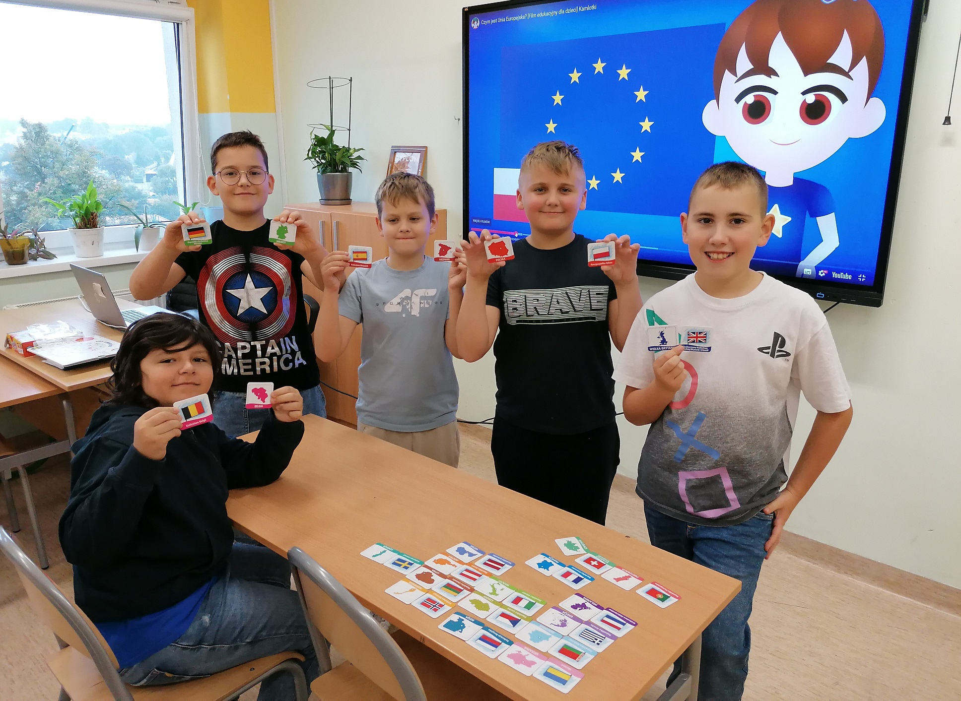
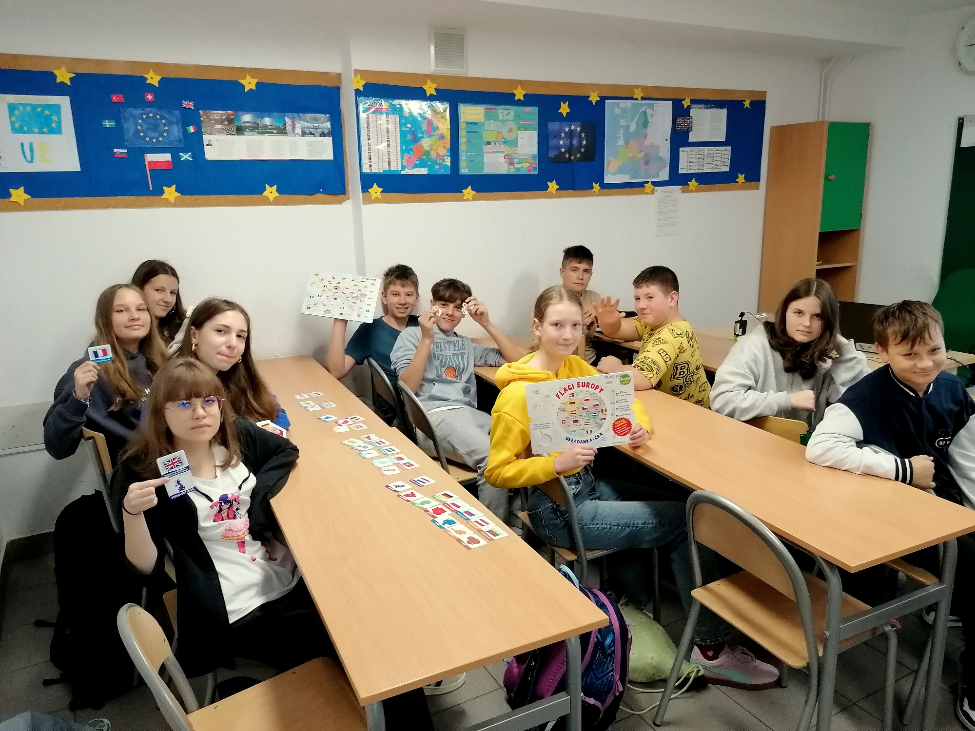
Zarząd SKE prowadzi działania i realizuje szereg zadań dla uczniów, które dotyczą:
rozwijania zainteresowań dzieci i młodzieży poprzez upowszechnianie informacji o krajach Europy oraz organizowania warsztatów związanych z tematyką europejską;
przygotowywania i prezentowania materiałów informacyjnych związanych z ciekawostkami o krajach Unii Europejskiej - państwach Wspólnoty poprzez zabawy edukacyjne, w tym użycie gier planszowych i multimedialnych oraz quizów do nauki;
dbania o wygląd pomieszczenia klasowego przeznaczonego na realizację zagadnień tematycznych Zarządu SKE w ramach promocji związanej z celami działalności klubu.

Slide 6
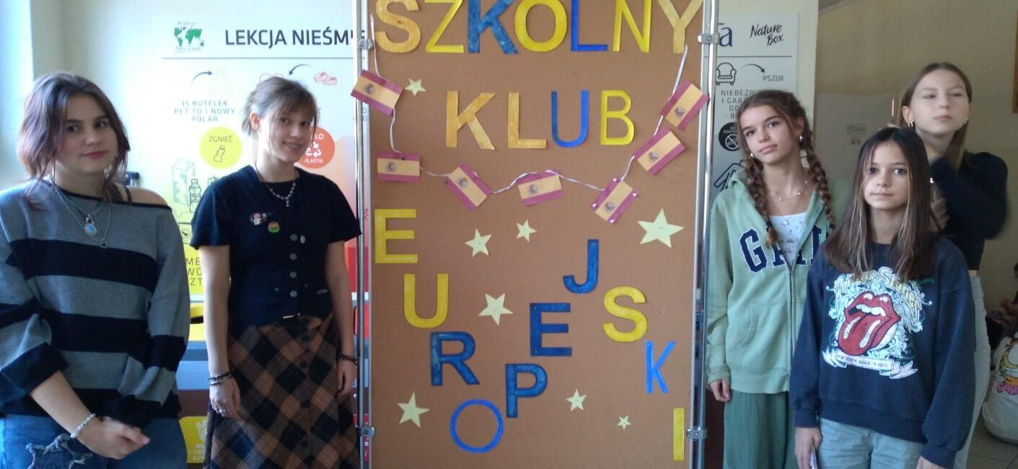
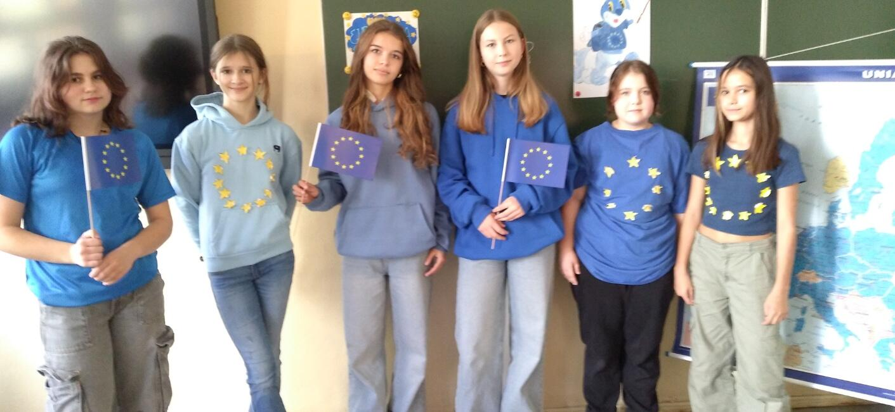
Na inaugurację powstania Szkolnego Klubu Europejskiego w Szkole Podstawowej nr 4 im. Jana Matejki w Bolesławcu przyjechali edukatorzy z DOMU EUROPY, Przedstawicielstwa Regionalnego Komisji Europejskiej - Biura Parlamentu UE - Punktu Informacyjnego UE we Wrocławiu, którzy przeprowadzili inspirujące lekcje europejskie dotyczące tematyki Zjednoczonej Europy, państw członkowskich oraz symboli Unii Europejskiej. Członkowie Szkolnego Klubu Europejskiego zaśpiewali „Odę do radości".

Slide 7

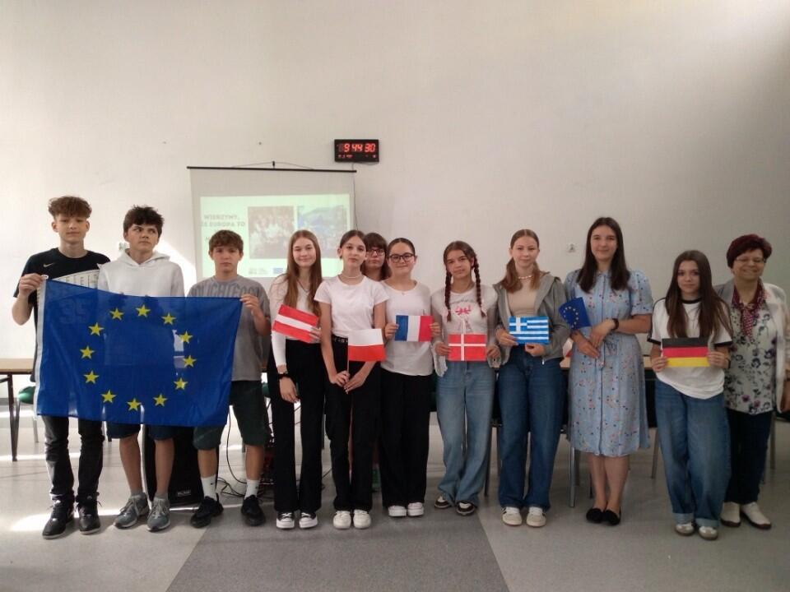
Dzięki działalności Szkolnych Klubów Europejskich w Bolesławcu uczniowie mogą uczestniczyć w wydarzeniach o tematyce europejskiej, jak np. spotkanie z Panią Joanną Jendrośką reprezentującą Fundację Roberta Schumana z siedzibą w Warszawie, która działa na rzecz silnej obecności Polski w Unii Europejskiej. Tematyka warsztatów z edukatorką dotyczyła spotkania z Parlamentem Europejskim „Europa, Unia Europejska i My”, które było poświęcone rozmowie o tym, czym jest Unia Europejska, na jakich założeniach i wartościach została zbudowana oraz w jaki sposób wspiera obywateli i obywatelki krajów, które ją tworzą. 16 kwietnia 2024 r. uczennica kl. VIII Szkoły Podstawowej nr 4 im. Jana Matejki w Bolesławcu uzyskała tytuł finalistki w konkursie tematycznym dla szkół podstawowych ,,Robert Schuman - ojciec Europy", którego organizatorem było Liceum Ogólnokształcące im. Roberta Schumana Fundacji Primus razem z Polską Fundacją im. Roberta Schumana. Sukces uczennicy był pięknym akcentem w ramach obchodów Dnia Europy oraz 20. rocznicy przystąpienia Polski do Unii Europejskiej.

Slide 8
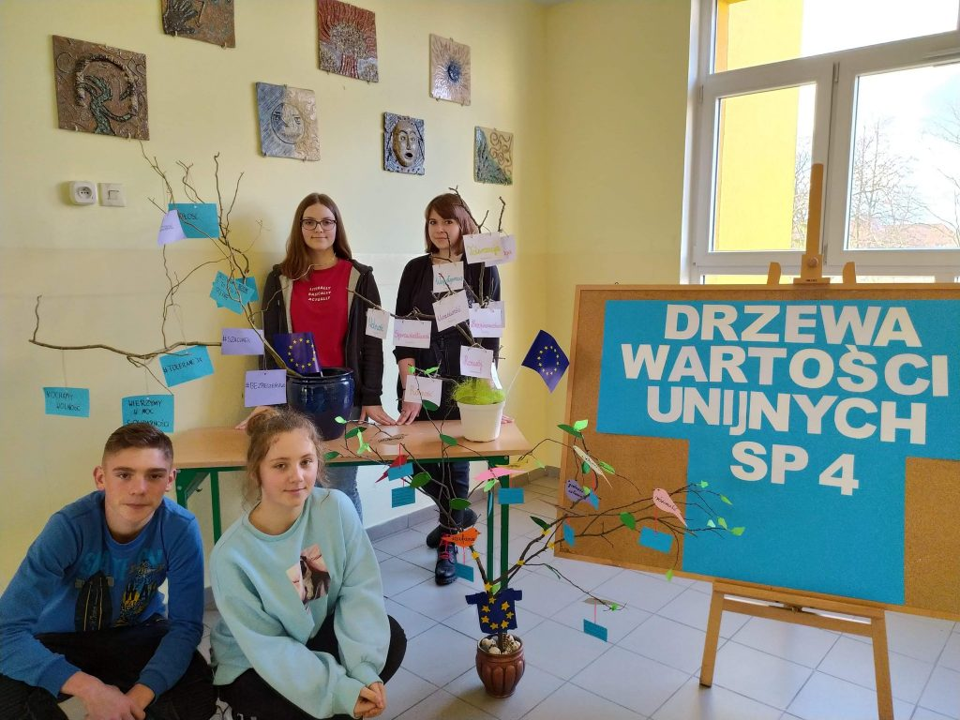
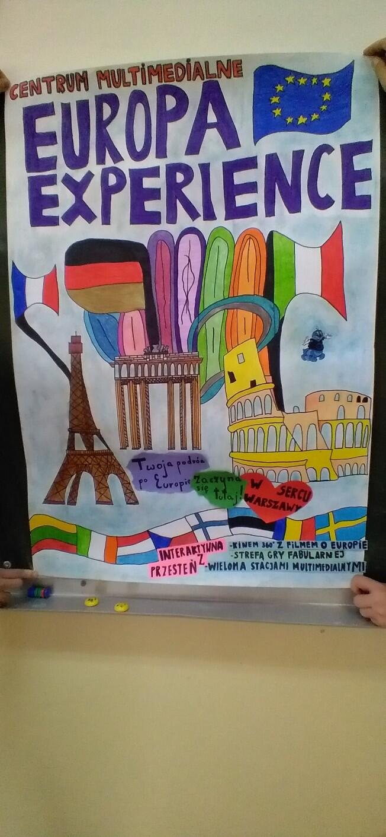

Działania Szkolnych Klubów Europejskich w Bolesławcu to: - udział w konkursie EUROSCOLA 2025, którego organizatorem było Biuro Parlamentu Europejskiego w Polsce (BPE) z siedzibą w Warszawie. Zadanie konkursowe miało charakter kreatywny. Każdy zespół reprezentujący szkołę musiał przygotować plakat promujący Centrum Multimedialne Europa Experience ‑ Spotkania z Europą; - udział w programie „R-EU-CONNECTED” pod egidą Fundacji Szkoły z Klasą, który był realizowany w ramach programu Erasmus+ równolegle w 5 krajach: Francji, Chorwacji, Polsce, Grecji i Włoszech. Jego tematyka opierała się na wartościach europejskich. Celem programu było poszerzenie wśród uczniów wiedzy na temat Unii Europejskiej i pomoc w rozumieniu, jak członkostwo w Unii wpływa na codzienne życie i odkrycie korzyści oraz obowiązków wynikających z uczestnictwa w UE; - udział w konkursie „Zainspiruj Premiera!” pod patronatem Kancelarii Prezesa Rady Ministrów. Zadanie polegało na przygotowaniu propozycji celów (wyzwań, myśli przewodnich) dla polskiej Prezydencji w Radzie UE - jakie sprawy powinny stać się priorytetem Polski w trakcie Prezydencji.

Slide 9

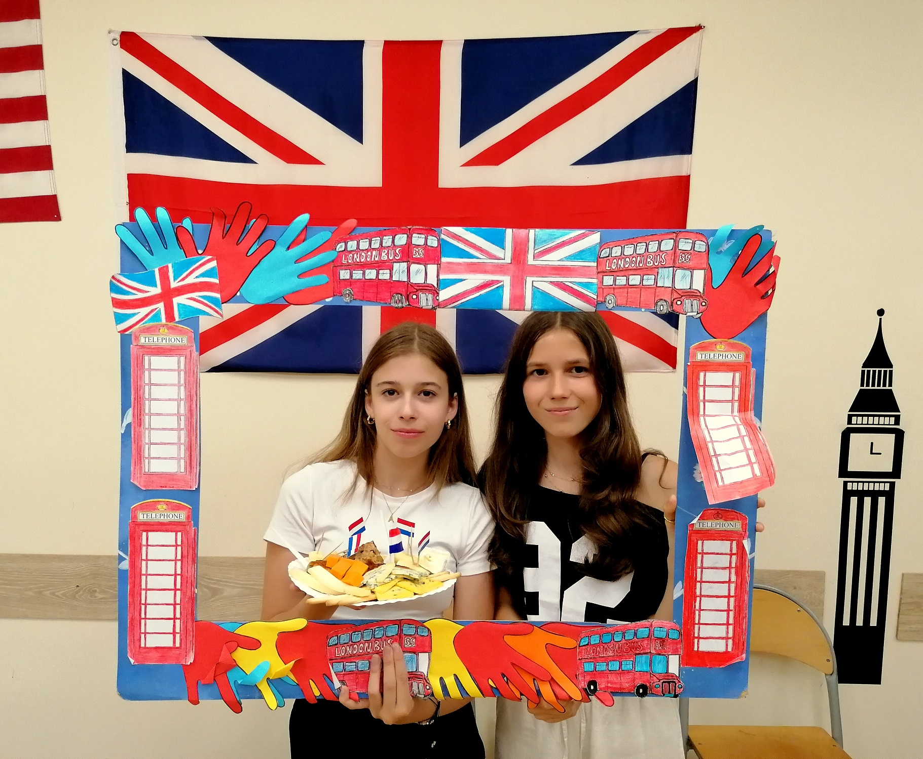
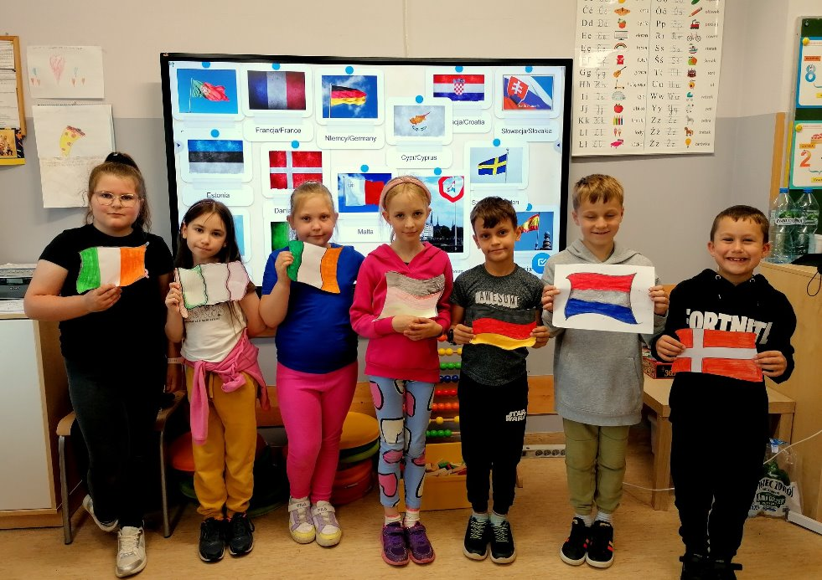
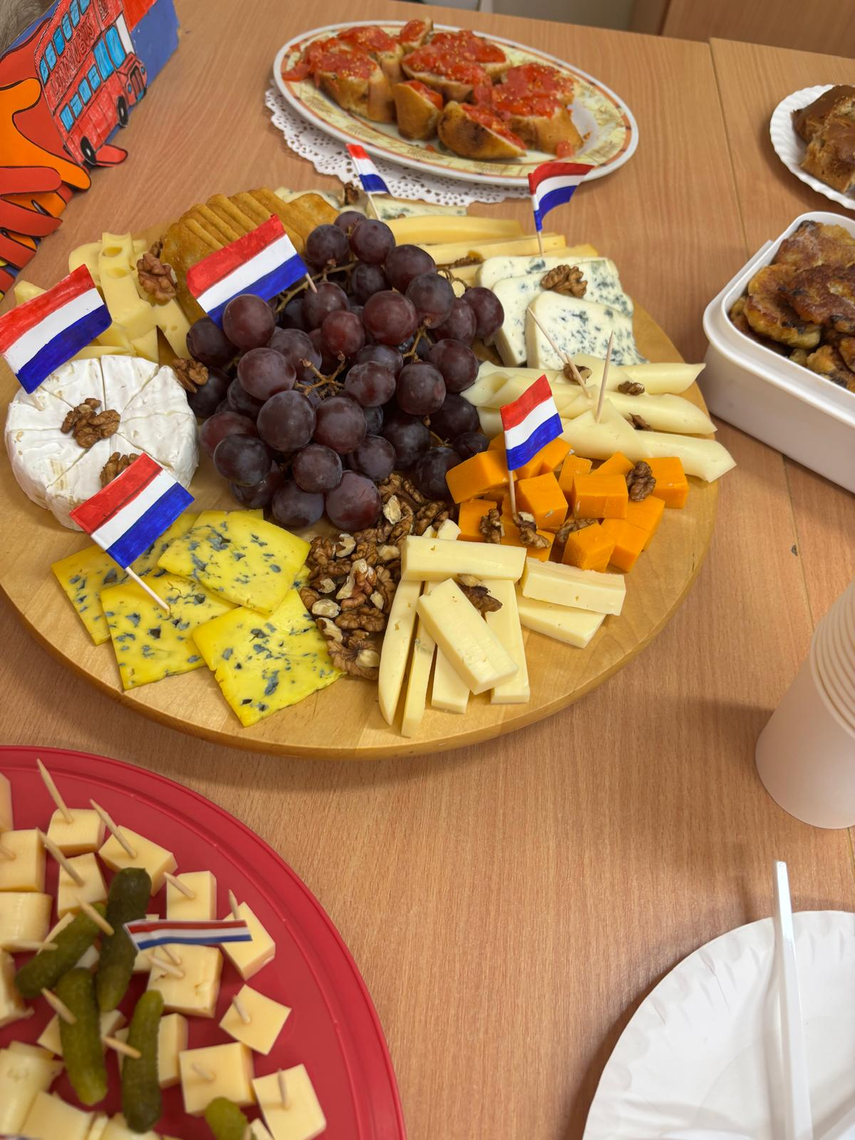
W ramach rocznych planów działań Szkolnych Klubów Europejskich organizowane są obchody z okazji DNIA EUROPY, w ramach którego dzieci oraz młodzież świętują jedność i pokój w Europie. Z okazji rocznicy podpisania historycznej deklaracji Schumana uczniowie zostają włączeni w działania o tematyce europejskiej, które dotyczą m.in. przedstawienia ważnych wydarzeń historycznych w ramach lekcji europejskiej oraz popularyzacji wiedzy wśród uczniów na temat integracji europejskiej. Natomiast z okazji obchodów DNIA JĘZYKÓW OBCYCH uczniowie zostają zaznajomieni z bogactwem oraz różnorodnością językową Europy, jak także są zachęcani do poznawania wybranych państw europejskich oraz ukazania korzyści płynących z nauki języków obcych.

Slide 10

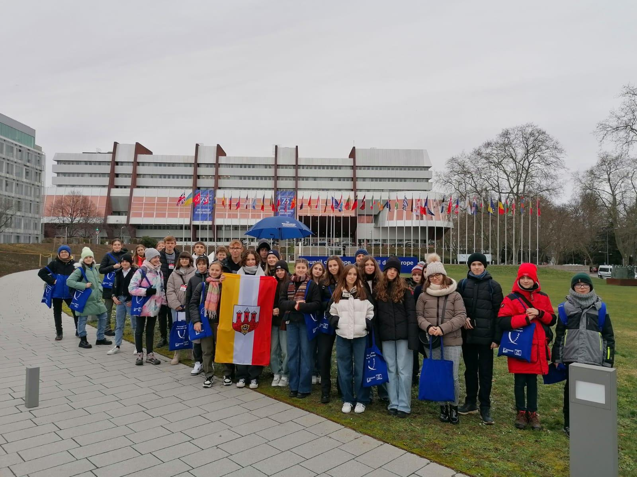


Grupy uczniów z siedmiu bolesławieckich szkół podstawowych wyjechały do instytucji europejskich - Rady Europy i Parlamentu Europejskiego w Strasburgu dzięki otrzymaniu przez miasto Bolesławiec „Nagrody Europy 2023”. Nagroda ta jest najwyższym wyróżnieniem, jakie może zostać przyznane raz do roku jednemu miastu europejskiemu za jego szczególne działania w dziedzinie współpracy i promocji idei jedności europejskiej.

Slide 11
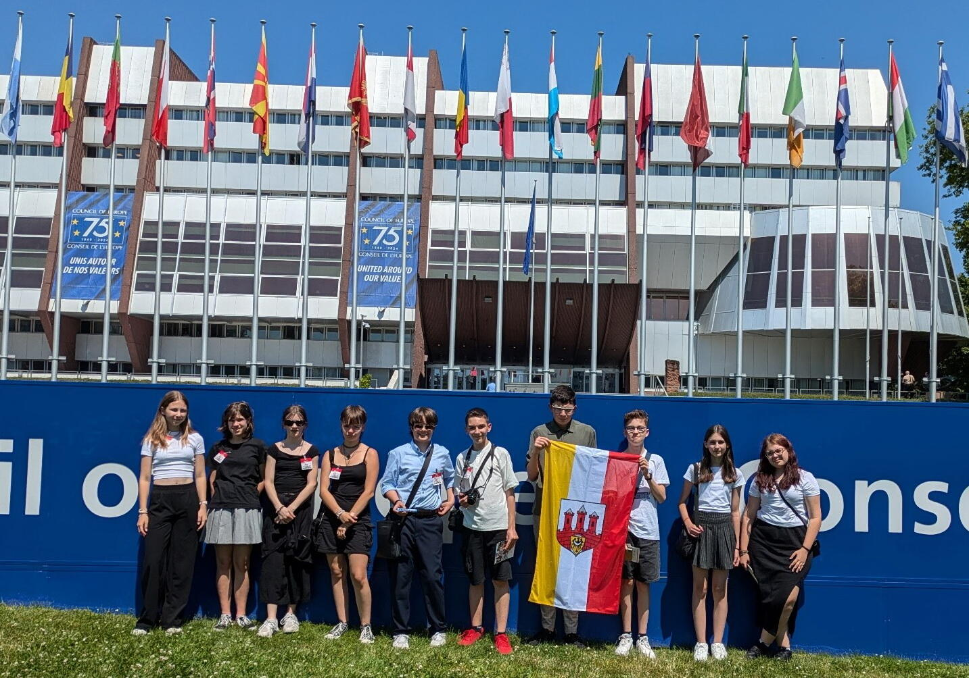
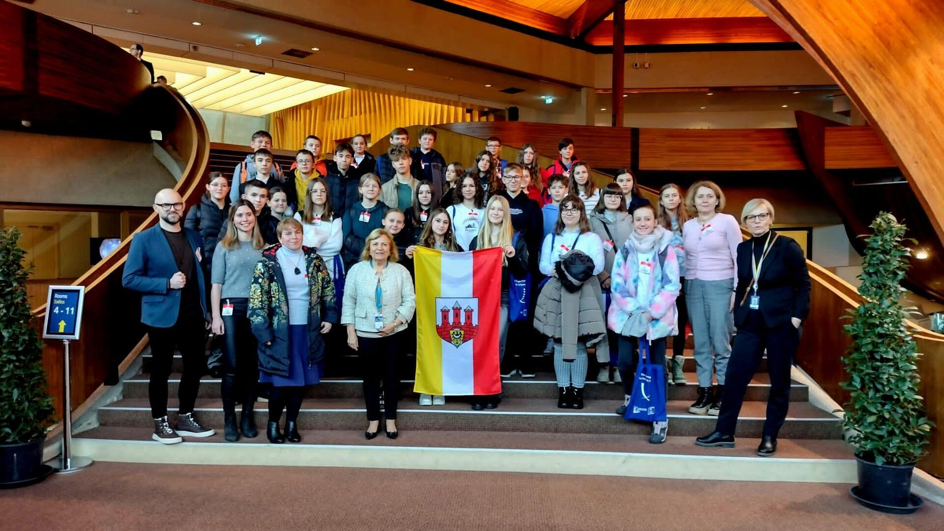
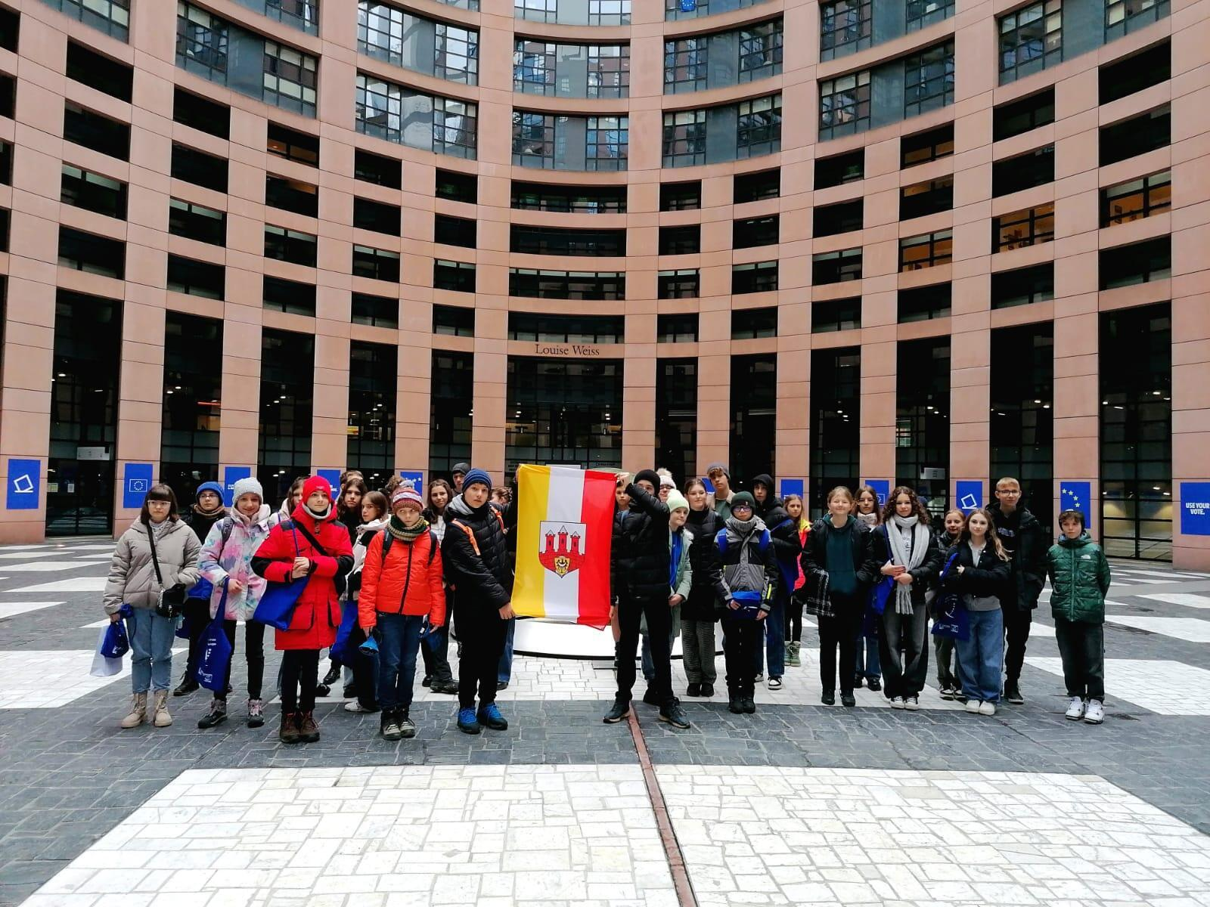
Udział w wyjeździe studyjnym do Strasburga w dniach 22-24 stycznia 2024 r. oraz 24-26 czerwca 2024 r. uświadomił bolesławieckiej młodzieży, jak ważna jest jedność krajów Europy oraz podejmowanie współpracy i wspólnych działań, dzięki którym można nie tylko zdobywać wiedzę, ale także rozwijać własne umiejętności językowe.

Slide 12
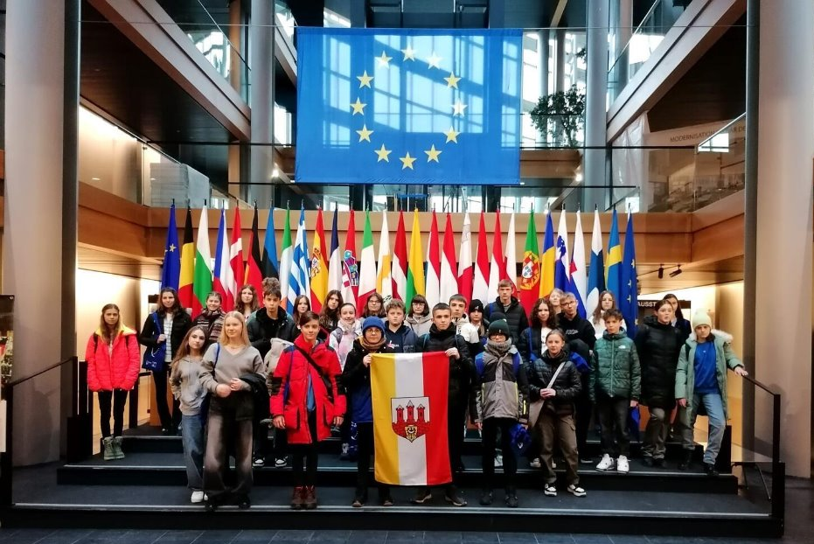
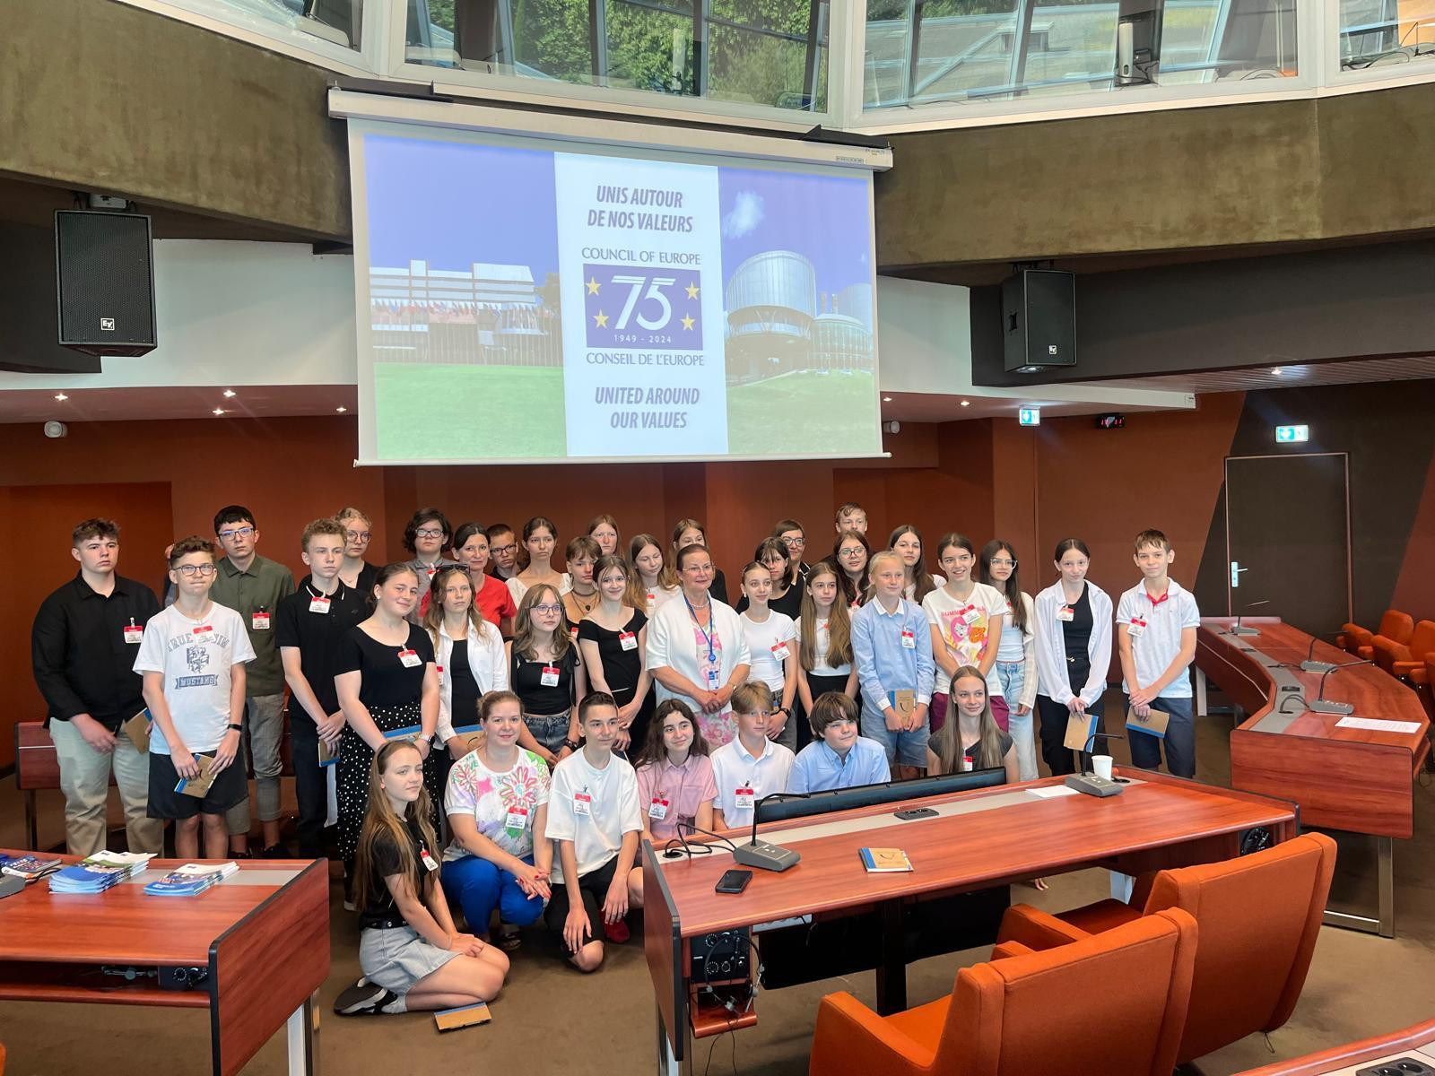
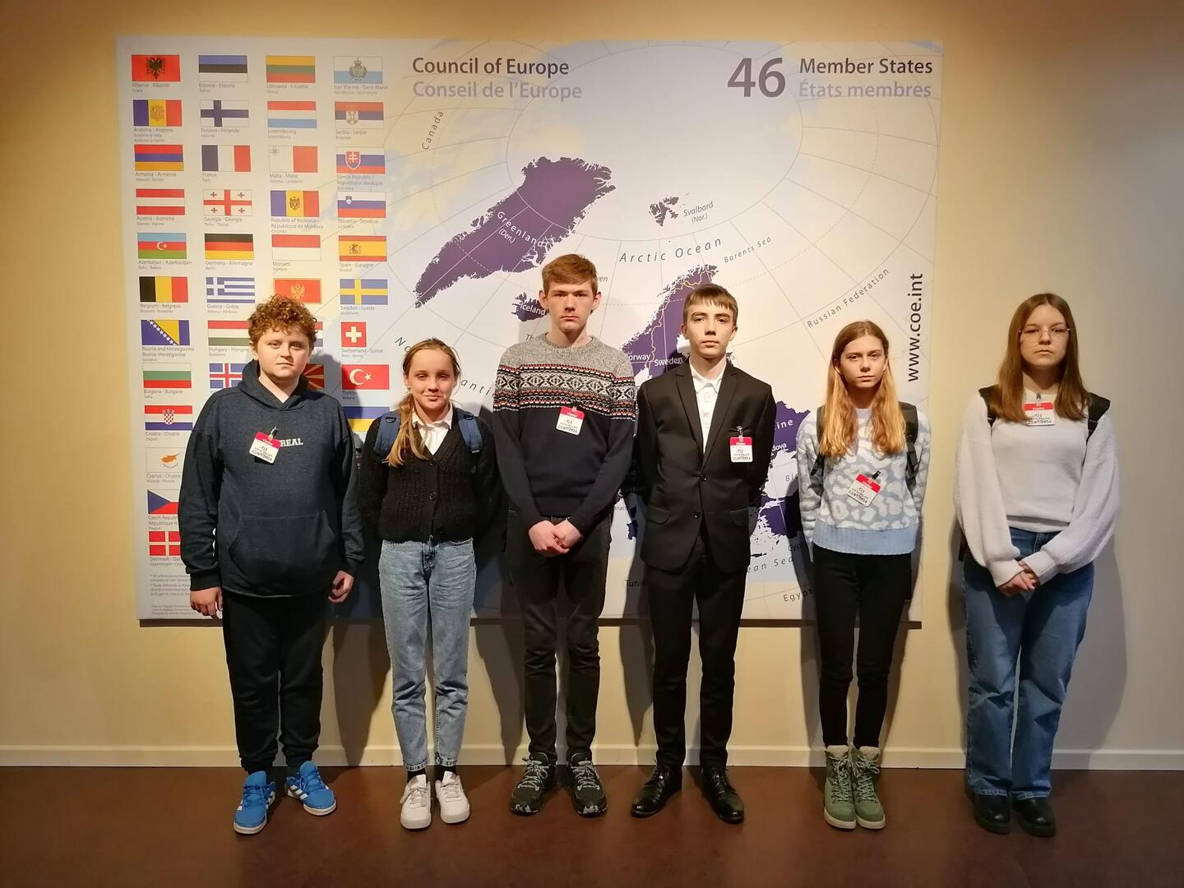
W czasie wizyty w Radzie Europy uczniowie zostali zaznajomieni z funkcjonowaniem, misją i osiągnięciami organizacji. Z kolei pobyt w Parlamencie Europejskim był wyjątkową okazją dla młodzieży, aby dowiedzieć się, jak działa demokracja parlamentarna w Unii Europejskiej. Uczniowie zostali zapoznani z pracą, historią i funkcjonowaniem instytucji. Młodzież miała także okazję zobaczyć przebieg sesji plenarnej w imponującej sali obrad Parlamentu Europejskiego. Uczniowie spotkali się m.in. z Panią Carmen Leyte - przewodniczącą Podkomisji ds. Nagrody Europy i Panią Danutą Jazłowiecką - posłanką do Zgromadzenia Parlamentarnego.

Slide 13
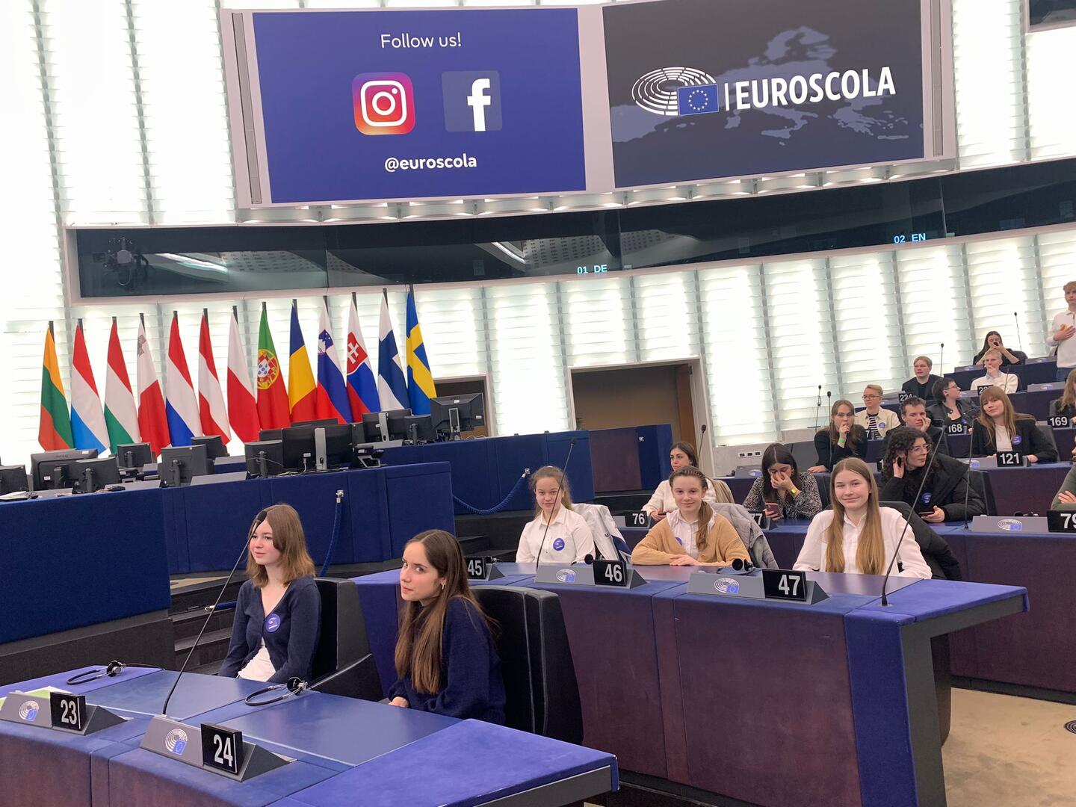
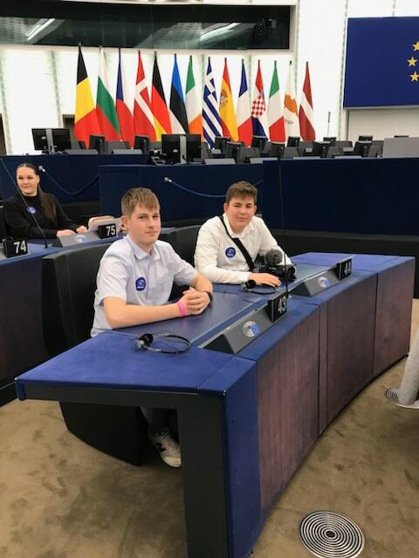

21 marca 2024 r. uczniowie kl. VII-VIII Szkoły Podstawowej nr 4 im. Jana Matejki w Bolesławcu wyruszyli na wycieczkę do Strasburga, by tam uczestniczyć w obradach Młodzieżowego Europarlamentu. Wyjazd ten był nagrodą za udział w konkursie programu EUROSCOLA, który miał na celu nagranie filmu zachęcającego do udziału w wyborach do Parlamentu Europejskiego w 2024 roku. Uczniowie mogli doświadczyć, jak wygląda praca eurodeputowanych i poczuć się częścią tej wielkiej Wspólnoty.

Slide 14
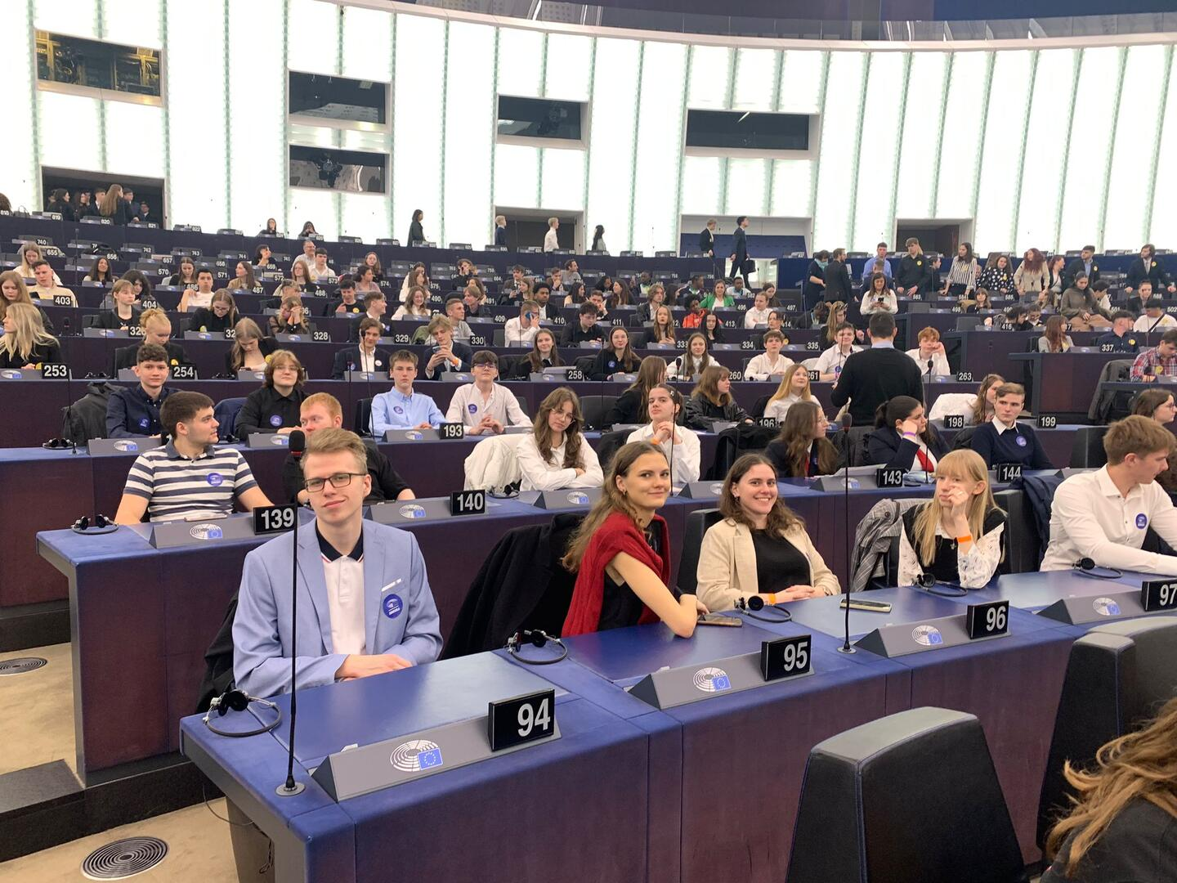
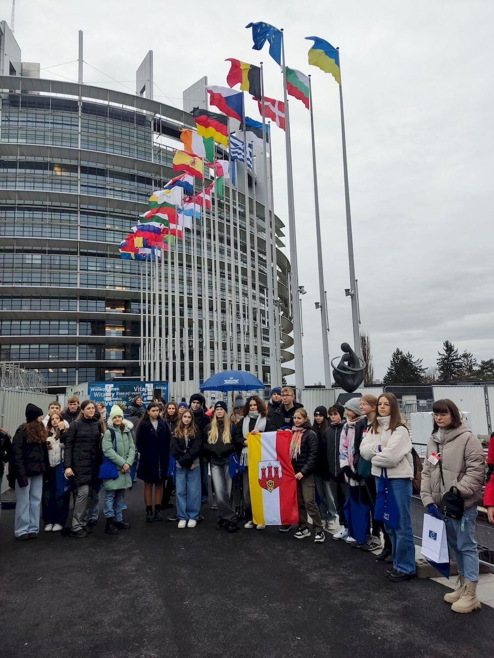
Pomysł na działanie SKE w Szkole Podstawowej nr 4 im. Jana Matejki w Bolesławcu zyskał uznanie komisji w ramach konkursu Biura Parlamentu Europejskiego i Kuratorium Oświaty we Wrocławiu „W SZKOLE PO EUROPEJSKU”. Ciekawy pomysł w formie rocznego planu działań Szkolnego Klubu Europejskiego został nagrodzony wyjazdem do Strasburga w terminie 19-22 października 2025 r.

Slide 15
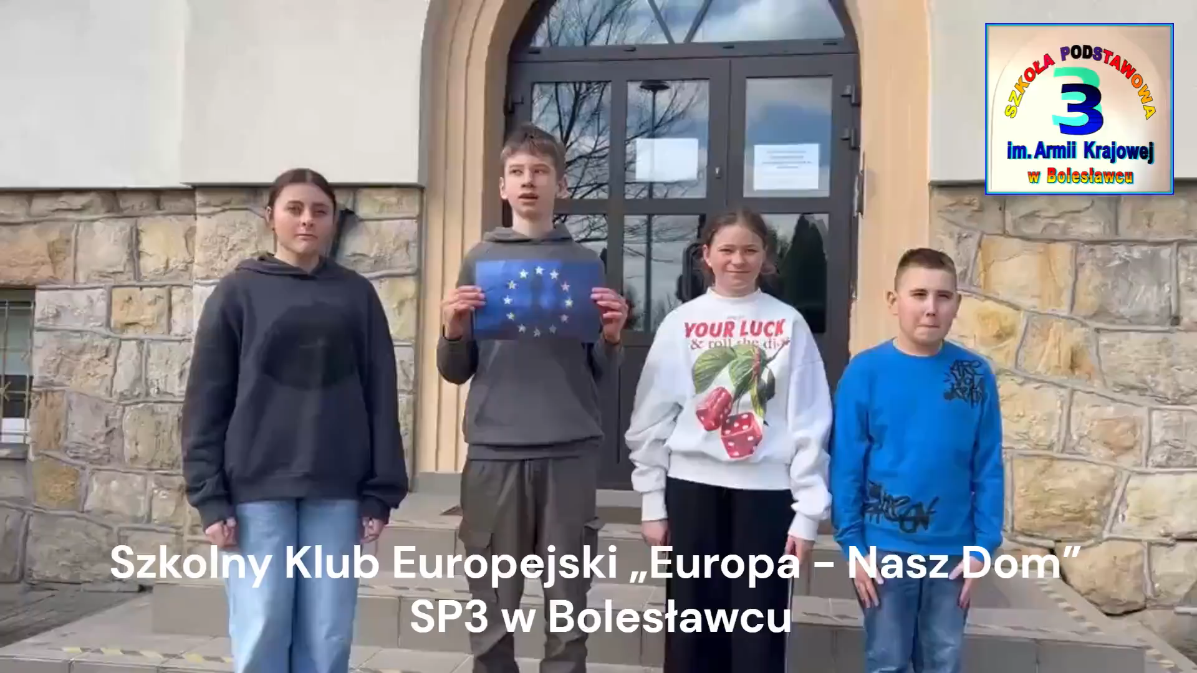
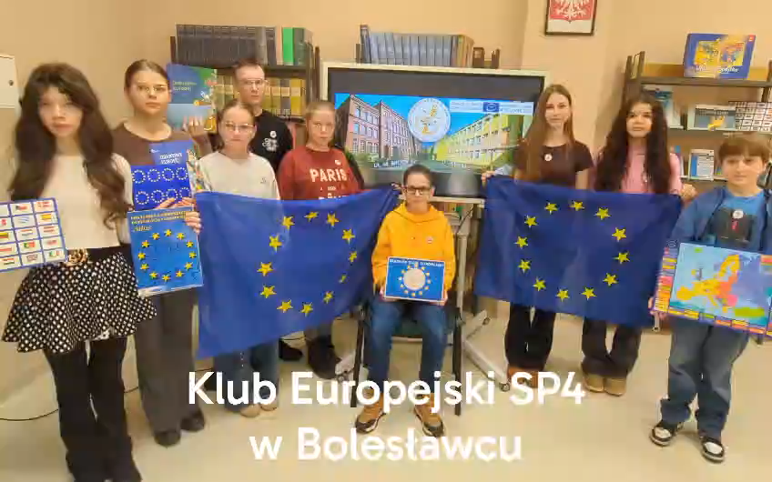
Uczniowie działający w Szkolnych Klubach Europejskich w Szkole Podstawowej nr 3 im. Armii Krajowej oraz Szkole Podstawowej nr 4 im. Jana Matejki w Bolesławcu składają serdeczne pozdrowienia dla wszystkich uczestników konferencji „WSPÓLNA EUROPA” w Dolnośląskim Centrum Filmowym we Wrocławiu!
sp3.boleslawiec.pl
sp4boleslawiec.pl

Slide 16

Pamiętajmy: „Żyjemy w Europie - Europa jest w Nas”! Dziękuję Państwu za uwagę! Adrian Banyś Opiekun Szkolnego Klubu Europejskiego „Europa - Nasz Dom" w Szkole Podstawowej nr 3 im. Armii Krajowej w Bolesławcu
www.boleslawiec.eu

